Slide 1
Segmentação de
imagens
Visão por Computador
25/3/2021
Diogo Silva, 66682
Pedro Nunes, 64176
Notes:
**PEDRO**

Slide 2
Métodos de segmentação
Medidas de
desempenho
K-Means++ (Arthur & Vassilvitskii (2007) [1])
Multi-Otsu Thresholding (Liao et al. (2001) [2])
Mean Structural Similitary Index (MSSI) (Wang et al. (2004) [3])
Mean Squared Error (MSE)
Peak Signal Noise Ratio (PSNR)
Notes:
**PEDRO**

Slide 3
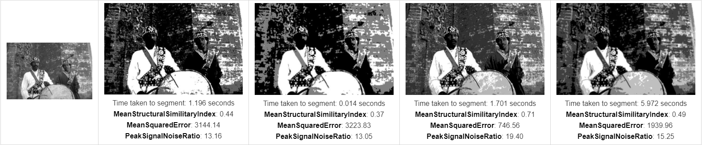
Tempo de processamento dos algoritmos
Notes:
**PEDRO**
Tal como referido anteriormente utilizamos 2 algoritmos: K-means e método de Otsu. Fizemos 2 iterações de cada algoritmo, onde aumentamos o número de clusters/tresholds de 3 para 5, na segunda iteração. Ao analisarmos o tempo necessário para a segmentação de cada imagem, podemos logo reparar em algo interessante.
**MUDAR SLIDE**
Quando temos apenas 3 clusters/tresholds, o método de Otsu é bastante mais rápido.
**MUDAR SLIDE**
No entanto quando aumentamos este mesmo número, neste caso para 5, verificamos um aumento exponencial do tempo de segmentação do método de Otsu. Isto leva-nos a concluir que o método de Otsu não é um algoritmo escalável, quando comparado com o K-means. Este acontecimento também se verifica para todas as outras imagens.

Slide 4
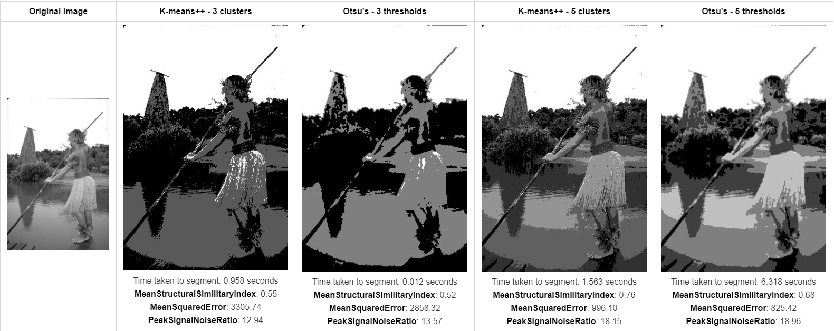
Notes:
**DIOGO**
Através da análise dos resultados, como por exemplo esta figura, podemos também concluir, que por norma,
**MUDAR SLIDE**
um aumento do número de tresholds/clusters traduz-se num aumento do valor de todas as métricas.
Isto porque permitimos um maior número de regiões de segmentação, o que faz com que a imagem segmentada fique cada vez mais parecida com a imagem original, daí o aumento do valor das métricas.

Slide 5
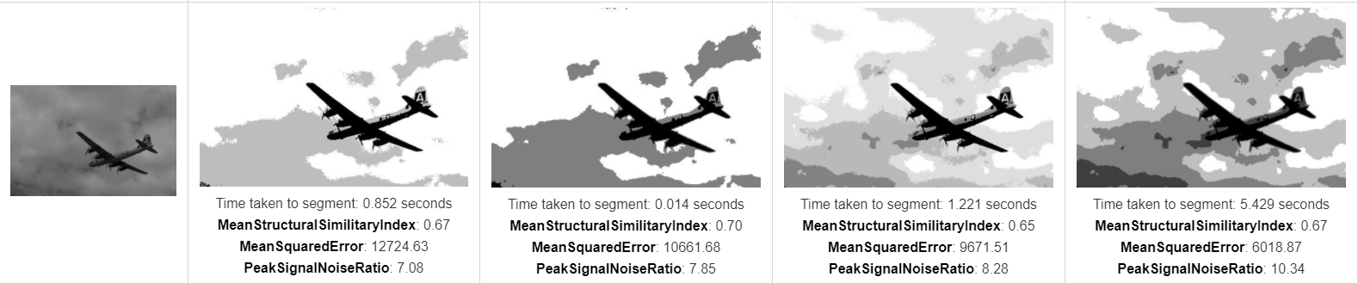
Over-Segmentation
Notes:
**DIOGO**
No entanto esta situação não se verifica em todas as imagens. Esta imagem do avião é bastante simples. Intuitivamente poderiamos afirmar que existem 2 regiões, o céu e o avião. Na figura Podemos observer que o aumento do número de tresholds/clusters fez com que a métrica MeanStructuralSimilitaryIndex piorasse, no entanto o valor da métrica MeanSquaredError e PeakSignalToNoise Ratio melhorou. Isto indica que poderemos estar a fazer uma over-segmentation, forçando os algoritmos a criar regiões não intuitivas.
O facto de as métricas MSE/PSNR terem melhorado, indica também que estas podem não ser as melhores métricas a usar para avaliar a segmentação de imagens. Isto porque estas métricas baseiam-se apenas na comparação númerica, e não têm em conta nenhum fator biológico da visão humana, como por exemplo a textura. Já a métrica SSIM, tem estes fatores em conta, assumindo-se então como uma melhor forma de avaliar a segmentação de imagens. Com isto podems então concluir que não existe um número mágico de tresholds/clusters que funcione igualmente bem para todas as imagens.

Slide 6
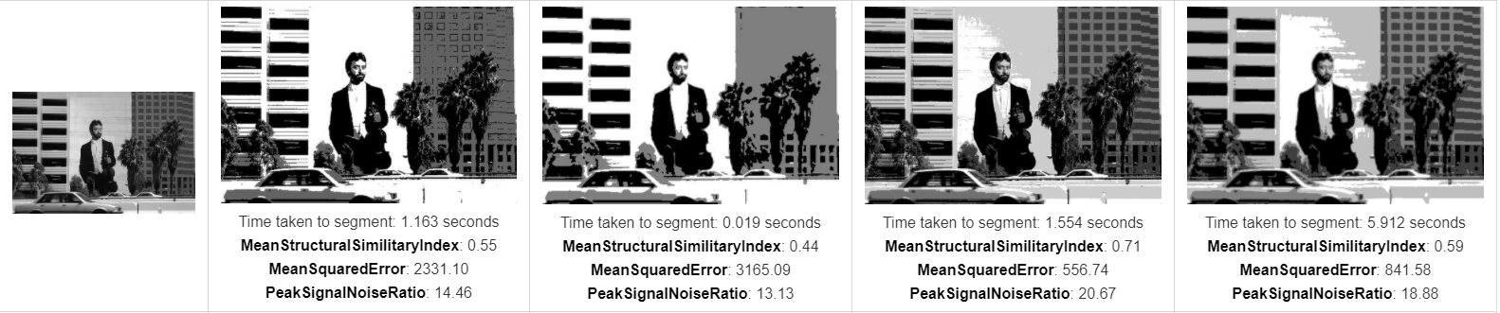
Uniformidade de segmentações
Notes:
**DIOGO**
Quando comparamos os resultados de ambos os métodos, é também notável que o método de Otsu produz segmentações mais uniformes, mas mais distantes da imagem original. Já o algoritmo k-means é mais sensível às granularidades presentes nos objetos das imagens. Um bom exemplo é esta figura do violinista, onde podemos ver que para 3 clusters/tresholds, o algoritmo K-means fez a segmentação das janelas do edificio à direita. Já no algoritmo de Otsu muitas destas janelas não se encontram presents, é uma região mais uniforme.
Em suma as segmentações do algoritmo K-means são mais granulares, produzindo segmentações mais próximas da imagem original, e portanto em geral apresenta o melhor MeanStructuralSimilarityIndex.

Slide 7
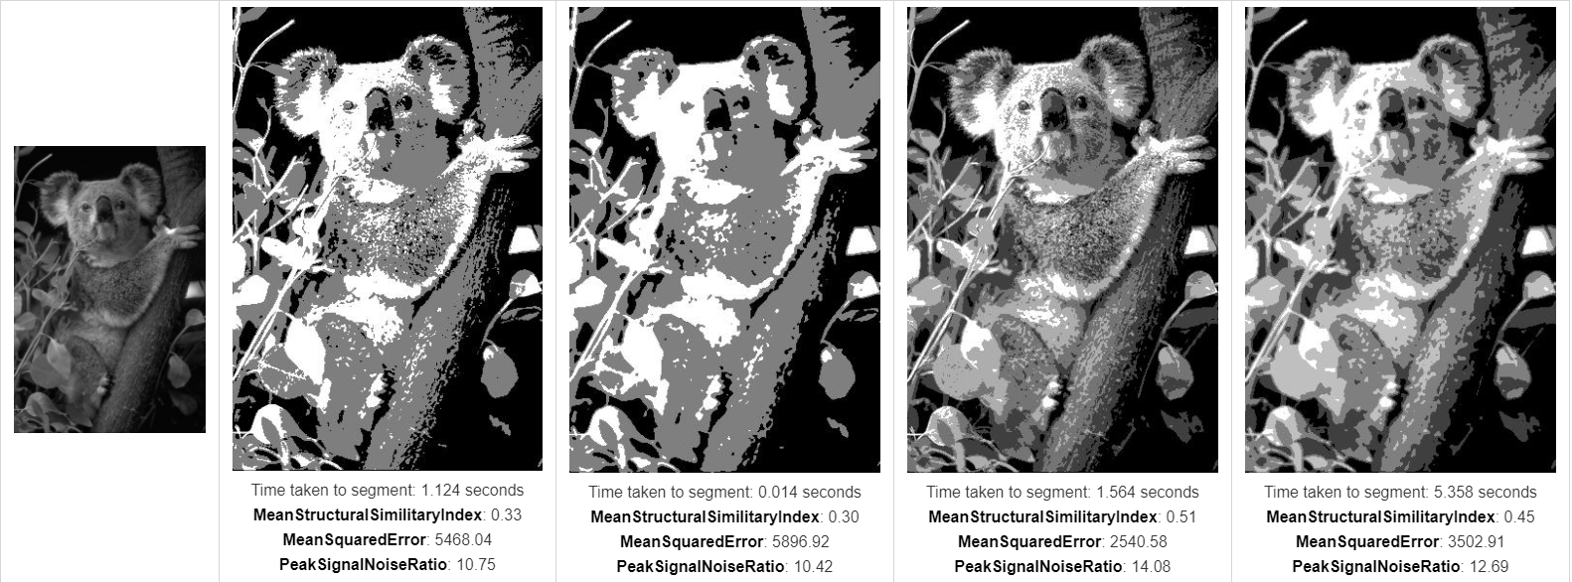
Notes:
**PEDRO**
Por fim, podemos ainda concluir que imagens que apresentem mais detalhes, como por exemplo esta do koala, onde o koala apresenta várias tonalidades de cinzento, ou seja não tem uma cor homogénea; assim como a sobreposição de outros objetos, apresentam as métricas mais baixas. Ou seja são mais difíceis de segmentar.

Slide 8
bibliografia
[1] Arthur, D., & Vassilvitskii, S. (2007). K-means++: The advantages of careful seeding. Proceedings of the Annual ACM-SIAM Symposium on Discrete Algorithms, 07-09-Janu, 1027–1035.
[2] Liao, P. S., Chen, T. S., & Chung, P. C. (2001). A fast algorithm for multilevel thresholding. Journal of Information Science and Engineering, 17(5), 713–727. https://doi.org/10.6688/JISE.2001.17.5.1
[3] Wang, Z., Bovik, A. C., Sheikh, H. R., & Simoncelli, E. P. (2004). Image quality assessment: From error visibility to structural similarity. IEEE Transactions on Image Processing, 13(4), 600–612. https://doi.org/10.1109/TIP.2003.819861

